Slide 1


Faire apprendre l’histoire
Pratiques et fondements
d’une “didactique de l’enquête”
en classe du secondaire
Jean-Louis Jadoulle
Professeur à l’Université de Liège
Notes:
Ouvrage important à mes yeux : capitalise 18 + 25 & vient occuper un espace qui m’est apparu vide ds littérature

Slide 2
1. Pourquoi cet ouvrage ?
2. Qu’y trouve-t-on ?
3. Quelle didactique
de l’histoire ?

Slide 3
1. Pourquoi cet ouvrage ?

Slide 4
1. Pourquoi cet ouvrage ?
La littérature en didactique de l’histoire :
une littérature schizophrénique…
Notes:
D’entrée de jeu : un vide ds la littérature en didactique. Leur familiarité ? Plus je la parcoure…

Slide 5
1. Pourquoi cet ouvrage ?
La littérature en didactique de l’histoire :
une littérature schizophrénique…
Des ouvrages sur
des questions pratiques…
Notes:
Image fixe ou mobile, patrimoine, analyse de documents, évaluation des compétences, APC, TIC, chanson, situations-problèmes, jeux de rôle, sources orales… JLJ : film de fiction, icono, évaluation des c, concepts…

Slide 6
1. Pourquoi cet ouvrage ?
La littérature en didactique de l’histoire :
une littérature schizophrénique…
Des ouvrages sur
des questions pratiques…
Des travaux
très théoriques
sur des questions
spécifiques
Notes:
M. Gagnon :habiletés critiques ds des situations d’APP)
MC Larouche : possibilités offertes par l’usage des technologies mobiles au musée
S Moisan ou M Bouhon : conceptions des enseignants
JLJ : usage de CLH, équité de l’APC, impact de la maîtrise des ressources ds maîtrise des compétences

Slide 7
1. Pourquoi cet ouvrage ?
La littérature en didactique de l’histoire : une littérature schizophrénique…
Une littérature
très peu valorisée
par les didacticiens…
Des ouvrages sur
des questions pratiques…
Des travaux
très théoriques
sur des questions
spécifiques
Notes:
Trucs et ficelles… Didactique : discipline jeune -> ambition scientifique… qui l’amène à dénigrer « recherches technologiques »

Slide 8
1. Pourquoi cet ouvrage ?
La littérature en didactique de l’histoire : une littérature schizophrénique…
Une littérature
très peu valorisée
par les didacticiens…
Une littérature très peu lue par les enseignants…
Des ouvrages sur
des questions pratiques…
Des travaux
très théoriques
sur des questions
spécifiques

Slide 9
1. Pourquoi cet ouvrage ?
La littérature en didactique de l’histoire : une littérature schizophrénique…
Une littérature
très peu valorisée
par les didacticiens…
Une littérature très peu lue par les enseignants…
Des ouvrages sur
des questions pratiques…
Des travaux
très théoriques
sur des questions
spécifiques
Des travaux
qui laissent
insatisfaits…
Notes:
Plus grave… : des travaux qui laissent insatisfaits pour trois raisons au moins…

Slide 10
1. Pourquoi cet ouvrage ?
La littérature en didactique de l’histoire : une littérature schizophrénique…
Quid de l’intégration de ces questions pratiques ?
Des ouvrages sur
des questions pratiques…
Des travaux
très théoriques
sur des questions
spécifiques
Des travaux
qui laissent
insatisfaits…
Notes:
Exploitation du musée + compétence + concept + motivation des élèves…

Slide 11
1. Pourquoi cet ouvrage ?
La littérature en didactique de l’histoire : une littérature schizophrénique…
Quid de l’intégration de ces questions pratiques ?
Des ouvrages sur
des questions pratiques…
Des travaux
très théoriques
sur des questions
spécifiques
Des travaux
qui laissent
insatisfaits…
Au nom de quoi ?
Notes:
Travaux de type prescriptifs qui laissent pendante la question de…

Slide 12
1. Pourquoi cet ouvrage ?
La littérature en didactique de l’histoire : une littérature schizophrénique…
Quid de l’intégration de ces questions pratiques ?
Oui mais concrètement ?
Des ouvrages sur
des questions pratiques…
Des travaux
très théoriques
sur des questions
spécifiques
Des travaux
qui laissent
insatisfaits…
Au nom de quoi ?

Slide 13
1. Pourquoi cet ouvrage ?
« Faire apprendre l’histoire » : une tentative de tenir ensemble ces deux dimensions
Comment concevoir et mettre en œuvre des séquences d’enseignement de l’histoire ?
Au nom de quoi ?
Soubassements éducatifs, psycho-pédagogiques et épistémologiques
Notes:
Contrairement à de nbreux didacticiens, je refus d’esquiver le premier type de travaux : didactique = discipline scientifique mais aussi « discipline d’intervention » -> sa première raison d’être -> // médecine -> premier pôle domine

Slide 14
1. Pourquoi cet ouvrage ?
« Faire apprendre l’histoire » : une tentative de tenir ensemble ces deux dimensions
Comment concevoir et mettre en œuvre des séquences d’enseignement de l’histoire ?
Au nom de quoi ?
Soubassements éducatifs, pédagogiques et épistémologiques
Wall-Bxl
France
Suisse romande Québec
Notes:
Impossible d’aborder ces questions ss les inscrire dans un contexte/des contextes

Slide 15
2. Qu’y trouve-t-on ?
1ère partie – Apprendre l’histoire, c’est apprendre quoi ?
Notes:
Pt de départ : constat ->

Slide 16
2. Qu’y trouve-t-on ?
1ère partie – Apprendre l’histoire, c’est apprendre quoi ?
« Dans la toute grande majorité des systèmes éducatifs, ce que nous savons de la vie des femmes et des hommes qui ont vécu dans le passé, des sociétés d’autrefois, des modalités d’organisation du pouvoir, des croyances et des formes d’expression artistique qui prévalaient jadis, des modes de production et d’échanges hier, des relations que ces sociétés entretenaient avec d’autres…, bref ce que nous savons de l’histoire, définie comme l’ensemble des connaissances élaborées à propos de l’Histoire des générations qui nous ont précédés, est objet d’enseignement. Conformément à la « forme scolaire » qui s’est progressivement imposée au fil des XIXe-XXe siècles, avec la généralisation progressive de la scolarisation, à intervalles réguliers et dans un temps précisément imparti, des élèves sont rassemblés par groupe dans un espace conventionnel qu’est la classe et en présence d’un enseignant dont la tâche est de leur faire apprendre cette histoire ».
Notes:
Pt de départ : constat ->

Slide 17
2. Qu’y trouve-t-on ?
1ère partie – Apprendre l’histoire, c’est apprendre quoi ?
« Dans la toute grande majorité des systèmes éducatifs, ce que nous savons de la vie des femmes et des hommes qui ont vécu dans le passé, des sociétés d’autrefois, des modalités d’organisation du pouvoir, des croyances et des formes d’expression artistique qui prévalaient jadis, des modes de production et d’échanges hier, des relations que ces sociétés entretenaient avec d’autres…, bref ce que nous savons de l’histoire, définie comme l’ensemble des connaissances élaborées à propos de l’Histoire des générations qui nous ont précédés, est objet d’enseignement. Conformément à la « forme scolaire » qui s’est progressivement imposée au fil des XIXe-XXe siècles, avec la généralisation progressive de la scolarisation, à intervalles réguliers et dans un temps précisément imparti, des élèves sont rassemblés par groupe dans un espace conventionnel qu’est la classe et en présence d’un enseignant dont la tâche est de leur faire apprendre cette histoire ».
Qu’est-il possible d’apprendre ?
Notes:
Pt de départ : constat ->

Slide 18
2. Qu’y trouve-t-on ?
1ère partie – Apprendre l’histoire, c’est apprendre quoi ? (p. 13-53)
Des savoirs
Des concepts
Des savoir-faire
La méthode, la perspective, la pensée historiennes et la conscience historique
La temporalité historique
Des compétences
Des attitudes, des comportements, des valeurs

Slide 19
2. Qu’y trouve-t-on ?
1ère partie – Apprendre l’histoire, c’est apprendre quoi ?
2ème partie – Apprendre l’histoire, oui mais comment ? (p. 55-389)

Slide 20
2. Qu’y trouve-t-on ?
2ème partie – Apprendre l’histoire, oui mais comment ?
Elaborer une séquence d’enseignement et préparer des activités d’apprentissage
Utiliser la diversité des outils à disposition de l’enseignant :
le tableau et le TBI, le manuel scolaire, les TIC
Faire apprendre des concepts
Développer et évaluer la maîtrise de la temporalité historique
Faire apprendre et évaluer des compétences
Evaluer (évaluation formative et certificative)
Planifier les apprentissages
Notes:
Activités : docs textuels y compris remédier aux difficultés de lecture et d’écriture; docs non textuels, recherche documentaire, patrimoine, jeux de rôles, débats

Slide 21
2. Qu’y trouve-t-on ?
1ère partie – Apprendre l’histoire, c’est apprendre quoi ?
2ème partie – Apprendre l’histoire, oui mais comment ?
3ème partie – Les fondements épistémologiques, psychopédagogiques et éducatifs (p. 391-431)

Slide 22
2. Qu’y trouve-t-on ?
3ème partie – Les fondements épistémologiques, psychopédagogiques et éducatifs
L’épistémologie de l’histoire
La cognition humaine : l’approche sociocognitive
La psychologie de l’apprenant : le rapport au savoir, la motivation, le rôle de l’enseignant
Les finalités éducatives de l’enseignement de l’histoire : finalités citoyennes, intellectuelles et culturelle

Slide 23
2. Qu’y trouve-t-on ?
Quoi ? – Apprendre l’histoire, c’est apprendre quoi ?
Comment ? – Apprendre l’histoire, oui mais comment ?
Pourquoi ? – Les fondements épistémologiques, psychopédagogiques et éducatifs

Slide 24
3. Quelle didactique de l’histoire ?

Slide 25
3. Quelle didactique de l’histoire ?
Une “didactique de l’enquête”

Slide 26
3. Quelle didactique de l’histoire ?
Une “didactique de l’enquête”

Slide 27
3. Quelle didactique de l’histoire ?
Une “didactique de l’enquête”
L’histoire (Ἱστορία ou historia) = « recherche, enquête, information » et le résultat de cette enquête soit le « récit »
Apprendre = enquêter

Slide 28
Une “didactique de l’enquête” ?

Slide 29

Une “didactique de l’enquête” !
Notes:
Si apprendre l’histoire = enquêter -> ouvrir des espaces de recherche signifiant, complexe mais guidé (enseignant), collectif, qui prennent appui sur des outils (manuels, TIC), soutenu par une problématique et tendu vers un objectif de structuration (AR)

Slide 30
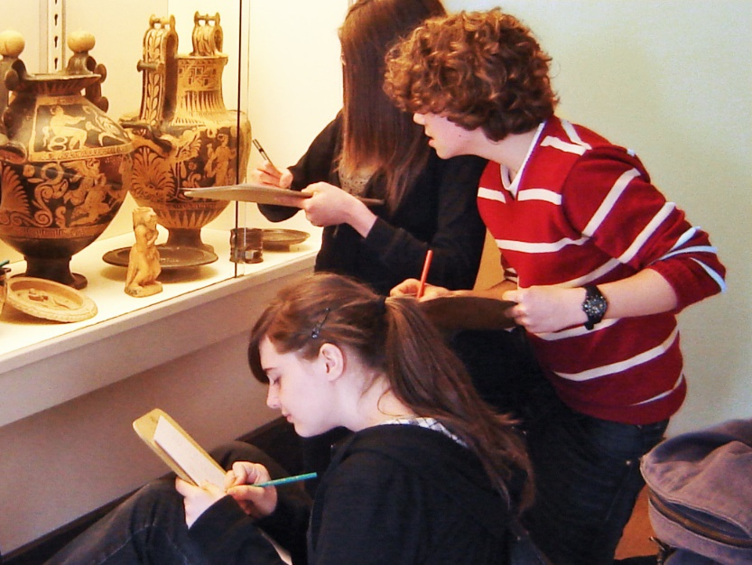
Une “didactique de l’enquête” !
Notes:
C’est possible en classe… et au musée

Slide 31

Une “didactique de l’enquête” !
Notes:
Espace d’enquête et de recherche peuvent/doivent être aussi individuel -> singulièrement ds l’optique du développement de compétences. Présence de l’eneignant et chgt de posture propice (év. Formative, motivation…)

Slide 32

Une “didactique de l’enquête” !
Notes:
AR… mais aussi DD et ER : une didactique pluraliste mais qui donne la majeure à l’AR car épistémo et psychopéda

Slide 33
Une “didactique de l’enquête” !
Une
didactique pluraliste !
Notes:
AR… mais aussi DD et ER : une didactique pluraliste mais qui donne la majeure à l’AR car épistémo et psychopéda

Slide 34
Diffusion
en Belgique et en Europe : Éditions Érasme
au Québec : Éditions CEC
www.editionserasme.be/faireapprendrelhistoire

